Slide 1
iPhone
スマートフォン初心者編
メールをしてみよう
令和5年5月

Slide 2
目 次
１．文字入力の仕方
1-A 文字入力の仕方………………………………………Ｐ4
1-B キーボードの切替え…………………………………Ｐ5
２ ．メールの使い方
2-A iCloudメールの特徴とメリット……………………Ｐ8
2-B iCloudメールでメールを作成してみましょう……Ｐ9
2-C メールに画像を添付しましょう……………………Ｐ13
2-D iCloudメールで受信メールを確認しましょう……Ｐ15
2-E 受信したメールに返信しましょう…………………Ｐ16
2-F 受信したメールの写真を保存しましょう…………Ｐ17
2-G 詐欺メールにご用心…………………………………Ｐ18

Slide 3
1
文字入力の仕方

Slide 4
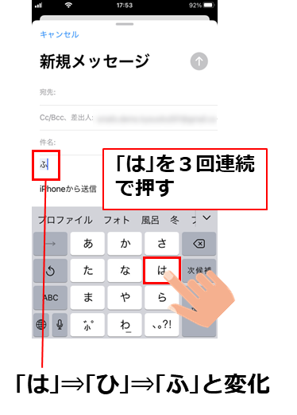
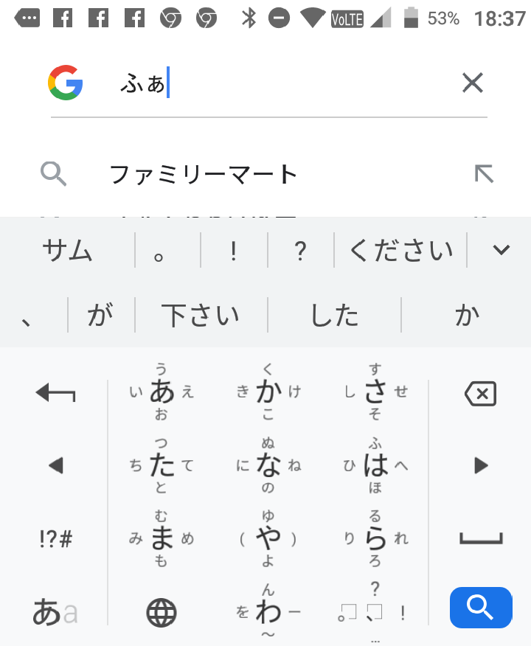
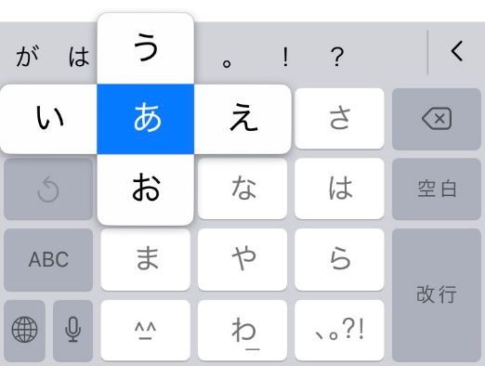
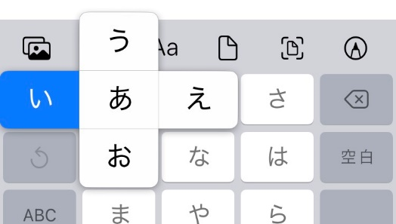
文字入力の仕方
1-A
スマートフォンの文字入力はいろいろな入力方法があります
A
ケータイ入力
(トグル入力)
B
スマートフォン入力
(フリック入力)
C
音声入力
(例)「ふ」と入力
(例)「い」と入力
(例)「とうきょう」と入力
「あ」を押したまま左に指をスライド
マイクボタン「 」を押す
画面が変わったら
話しかける
とうきょう
「い」が青くなったら指を離す
文字が自動で入ります

Slide 5
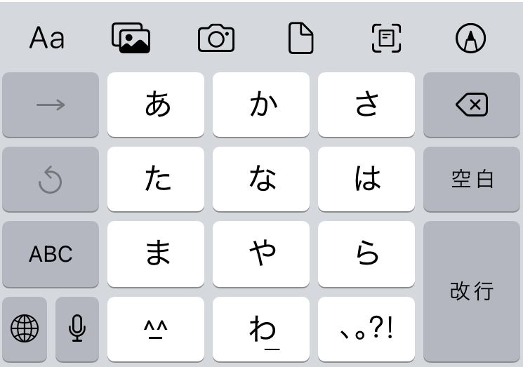
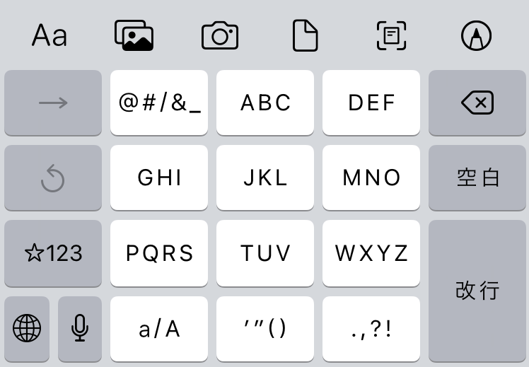
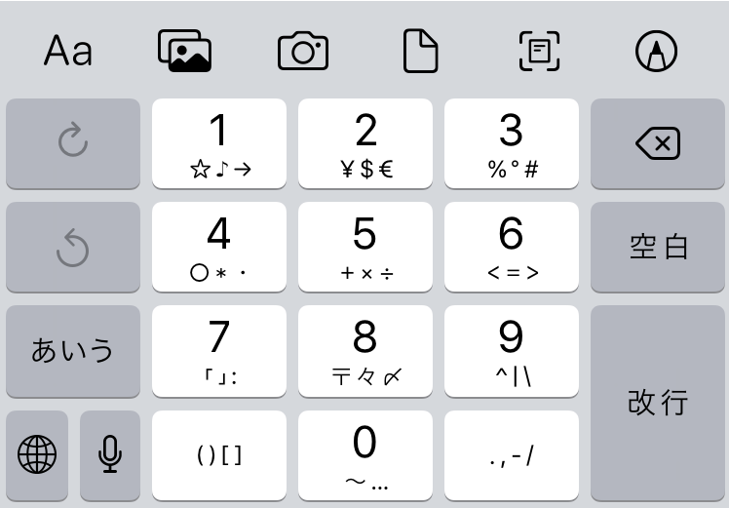
キーボードの切り替え
1-B
小文字の入力方法
キーボードの配列の切り替え方
日本語かなキーボードの場合
❺
例：｢や｣と入力
❶
12キー配列
「や」と入力後に
下記赤枠内を押すと
｢ゃ｣と小文字になります
❹
ローマ字等の
キーボードへ
英大文字の入力方法
❻
例：｢K｣と入力
❷
英語配列
❸
10キー配列
「k」と入力後に
下記赤枠内を押すと
｢K｣と大文字になります

Slide 6
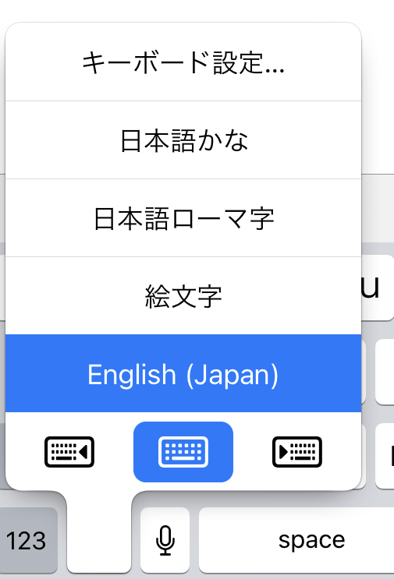
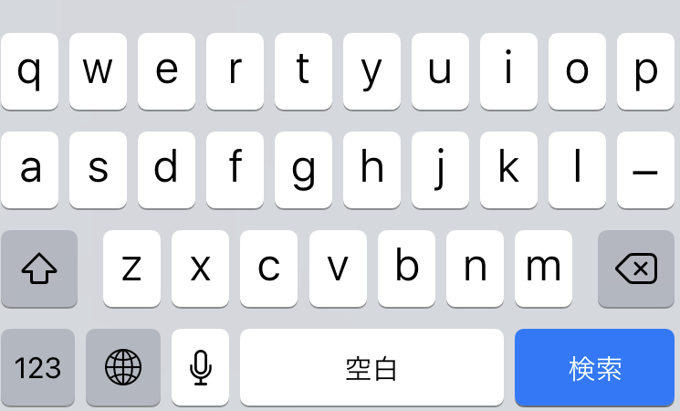
キーボードの切り替え
1-B
キーボードの切り替え
設定によって表示される順番、キーボードは異なります。
英大文字の入力方法
赤枠内 を押してから英字を入力すると
大文字になります
❶
日本語かなキーボード
❹
絵文字
キーボードの切り替え
赤枠内 を長押しすると
選択画面が表示されるので
変更したいキーボードを
押します
❷
日本語ローマ字
❸
English[Japan]
ローマ字入力のキーボード
英語入力のキーボード
キーボードの
切り替えは
この順番で
切り替わります
[空白]と表示
[space]と表示

Slide 7
2
メールの使い方

Slide 8
メールの使い方 iCloudメールの特徴
2-A
メールには、インターネットを供給している会社や​携帯会社が提供するサービスの契約者向けに提供しているEメールサービスと、
Gmail（ジーメール）をはじめとする、​登録すれば誰でも利用できるEメールサービス（Webメール）等が有ります。
※その他のメールサービスを利用することも可能です。
・Apple社の製品を持っていれば誰でも無料で使用できる
・「AppleID」が必要
iCloudメールの特徴

Slide 9
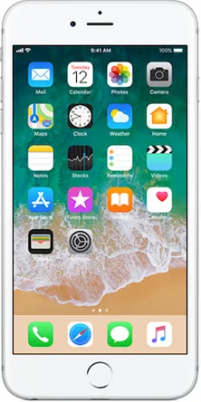
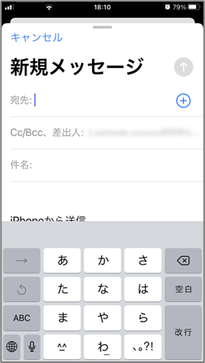
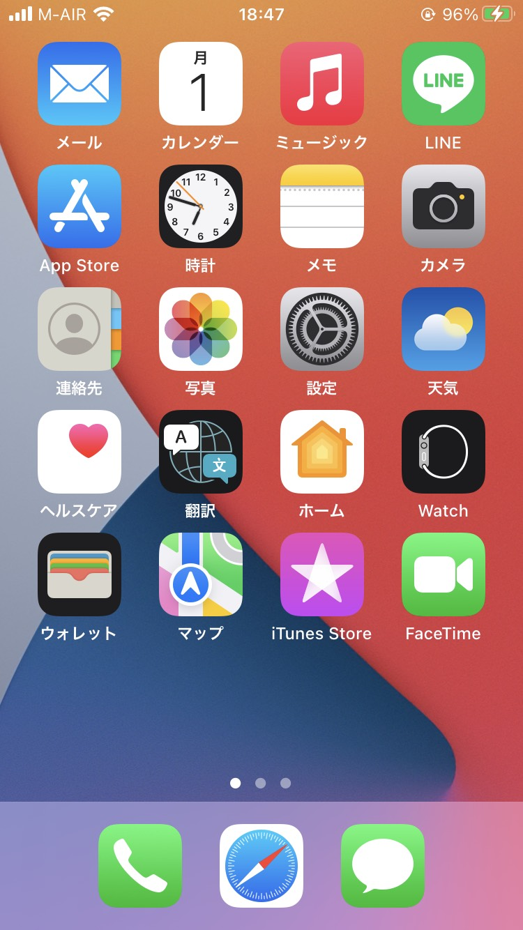
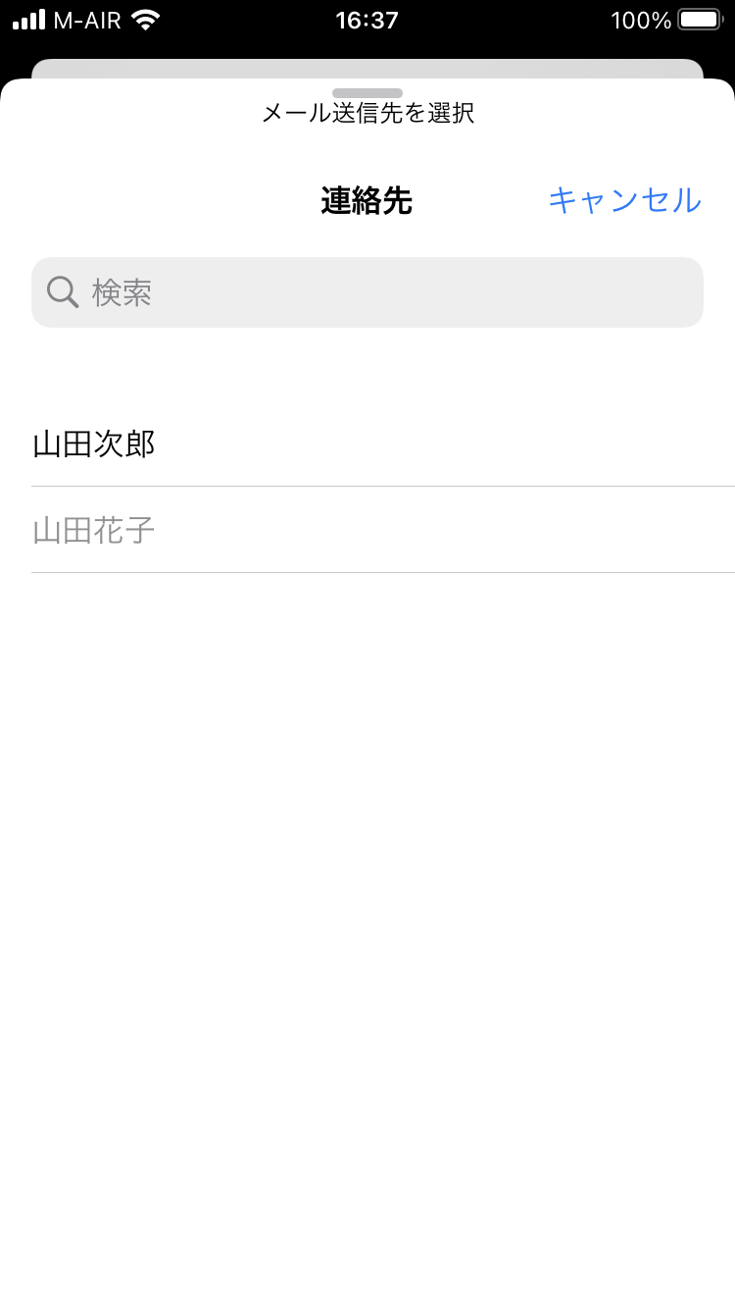
メールの使い方 iCloudメールでメールを作成してみましょう
2-B
新しいメールの作り方
❶
❷
❸
｢メール｣アイコン
を押します
新しいメールを作成
するには｢新規作成｣
アイコン を押します
｢宛先｣を入力
＋ボタンを押すと
電話帳に登録済みの
人から選べます

Slide 10
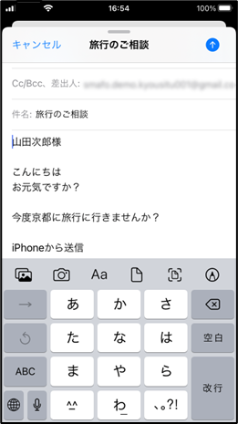
メールの使い方 iCloudメールでメールを作成してみましょう
2-B
新しいメールの作り方
❹
「件名」を入力
❺
「本文」を作成
❻
入力が完了したら
画面右上の上矢印
を押して送信
❻
❹
件名の入力は必須ではありません

Slide 11
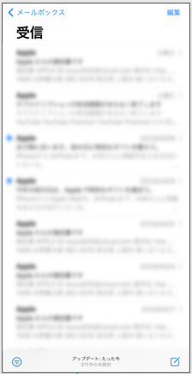
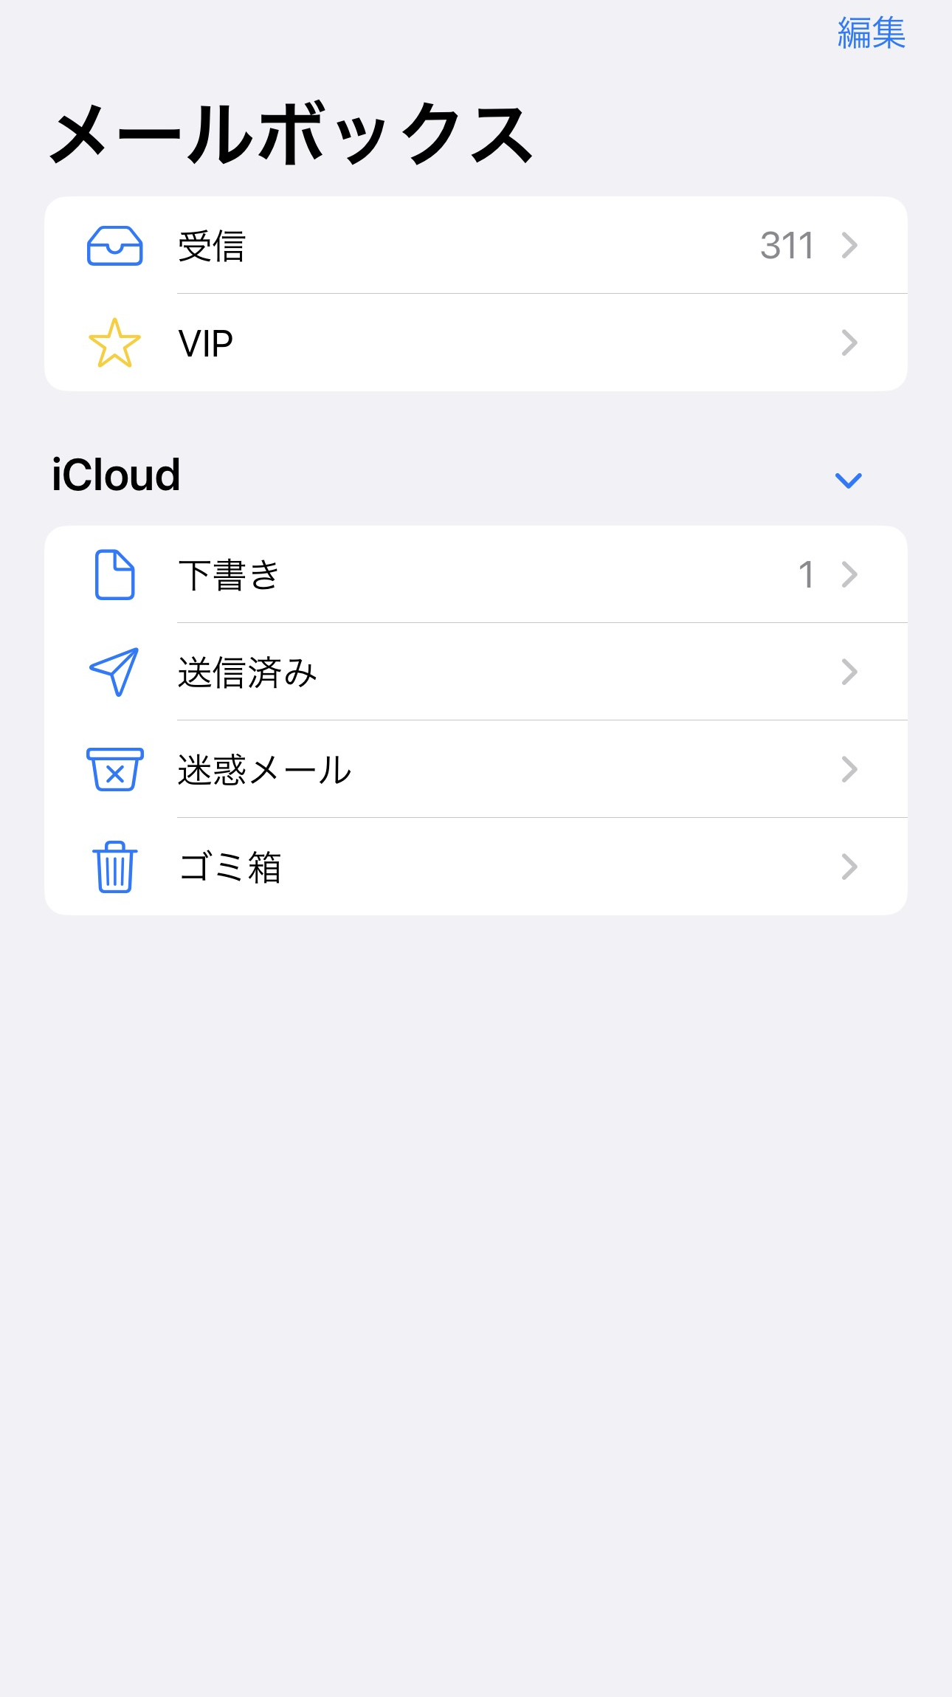
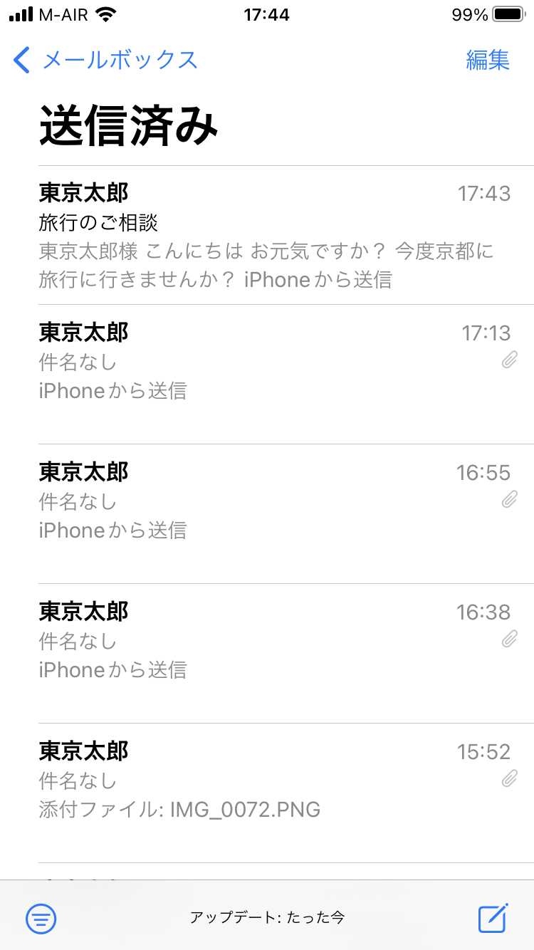
メールの使い方 iCloudメールでメールを作成してみましょう
2-B
送信可否の確認方法
❶
❷
「送信済み」を押す
送信済みのメール
が表示されます
メールボックス以外が
表示がされていたら左上の
「<メールボックス」
を押す

Slide 12
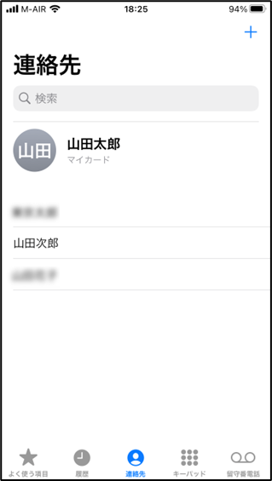
メールの使い方 iCloudメールでメールを作成してみましょう
2-B
電話帳（連絡先）からメールする方法です。
❶
｢連絡先｣ を押す
または❶’を押して
次に｢連絡先｣を押す
❷
❸
メールしたい相手を
選んで押す
｢メール｣ を押すと
メール作成画面に
移動します
’
’

Slide 13
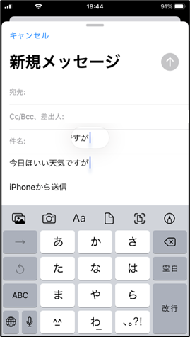
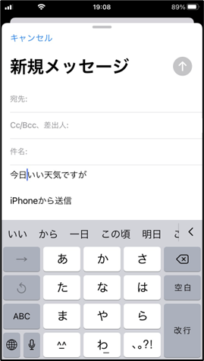
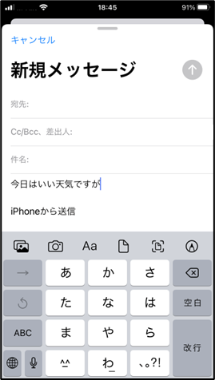
メールの使い方 iCloudメールでメールを作成してみましょう
2-B
文章の訂正
(例)「今日ほいい天気ですが」⇒「今日はいい天気ですが」へ修正
❶
｢が｣の位置を押すと
拡大されるので
押したまま｢ほ｣の位置
まで移動して指を離す
❷
❸
削除ボタン を
押して｢ほ｣を削除
カーソルの位置に｢は｣を
入力して文の先頭を押して
文書作成へ戻る

Slide 14
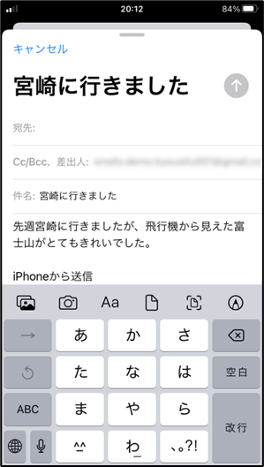
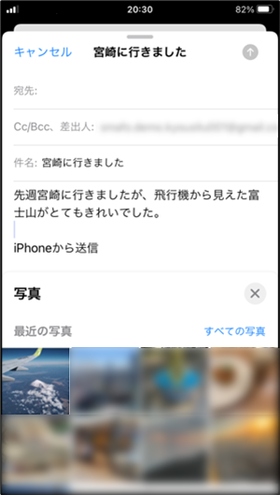
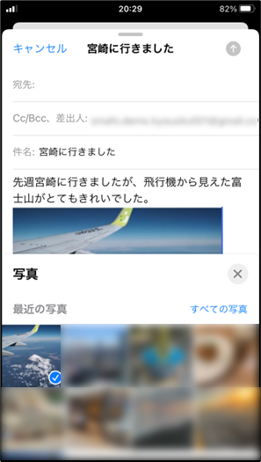
メールの使い方 メールに画像を添付しましょう
2-C
メールに画像を付けて送りましょう。
❶
画像を挿入したい箇所に
カーソルを合わせて
写真ボタン を押す
❷
❸
挿入したい画像を
押す
画像にチェックが入り
画像が添付されます

Slide 15
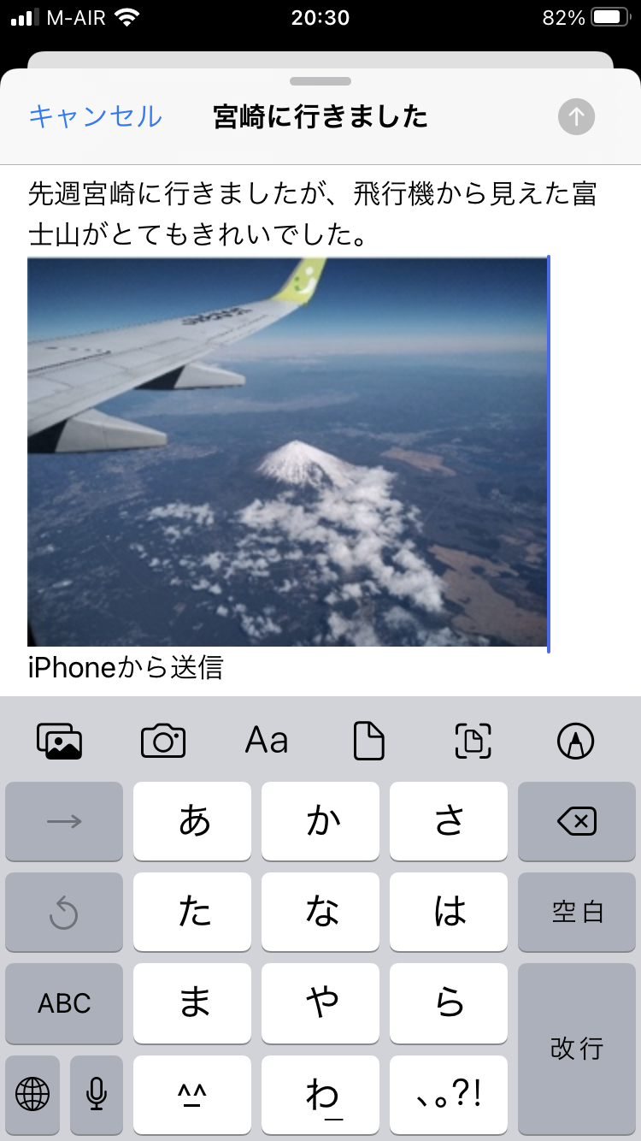
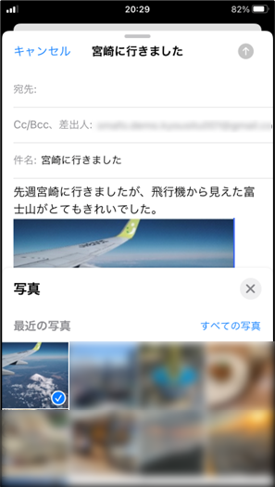
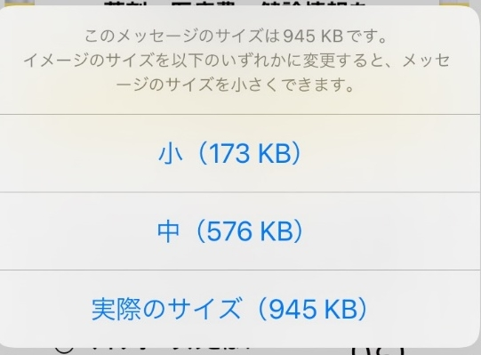
メールの使い方 メールに画像を添付しましょう
2-C
❺
❻
メール文の
編集が完了したら
｢送信｣ボタン「 」
を押して送信
画面右下赤枠内の
「 」ボタンを押す
画像の容量が一定以上の場合、画質を落として容量を少なくするか選択が必要になることがあります
❻

Slide 16
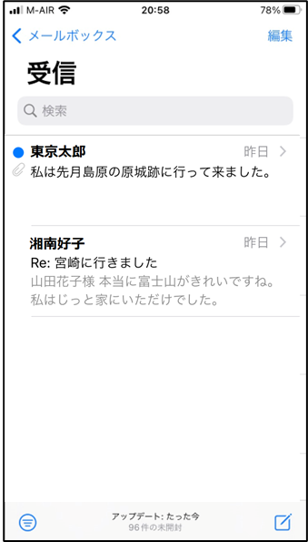
iCloudメールで受信メールを確認しましょう
メールの使い方
2-D
受信メールを読みましょう。
❶
❷
❸
｢メール｣アイコン
を押す
｢受信｣を押す
読みたいメールを押す

Slide 17
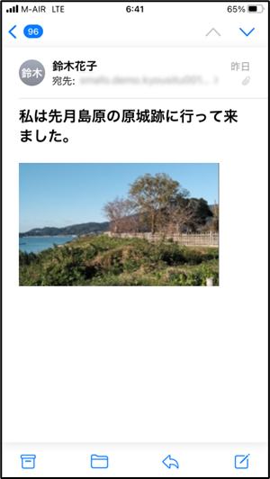
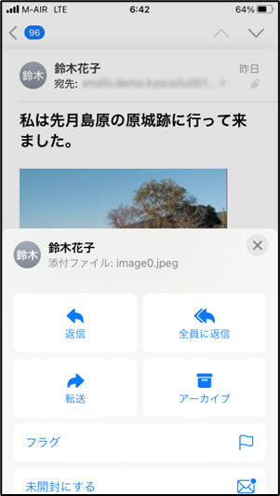
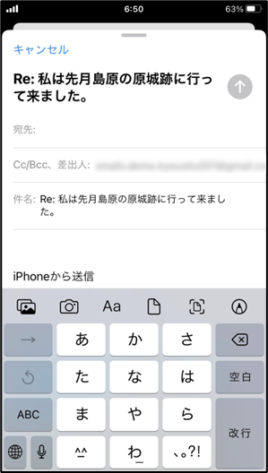
メールの使い方 受信したメールに返信しましょう
2-E
受信したメールに返信する方法
❹
受信メールの
本文を表示
赤枠内 を押す
❻
❼
｢返信｣ボタン を押す
返信する文面を作成
❺
❼
❻

Slide 18
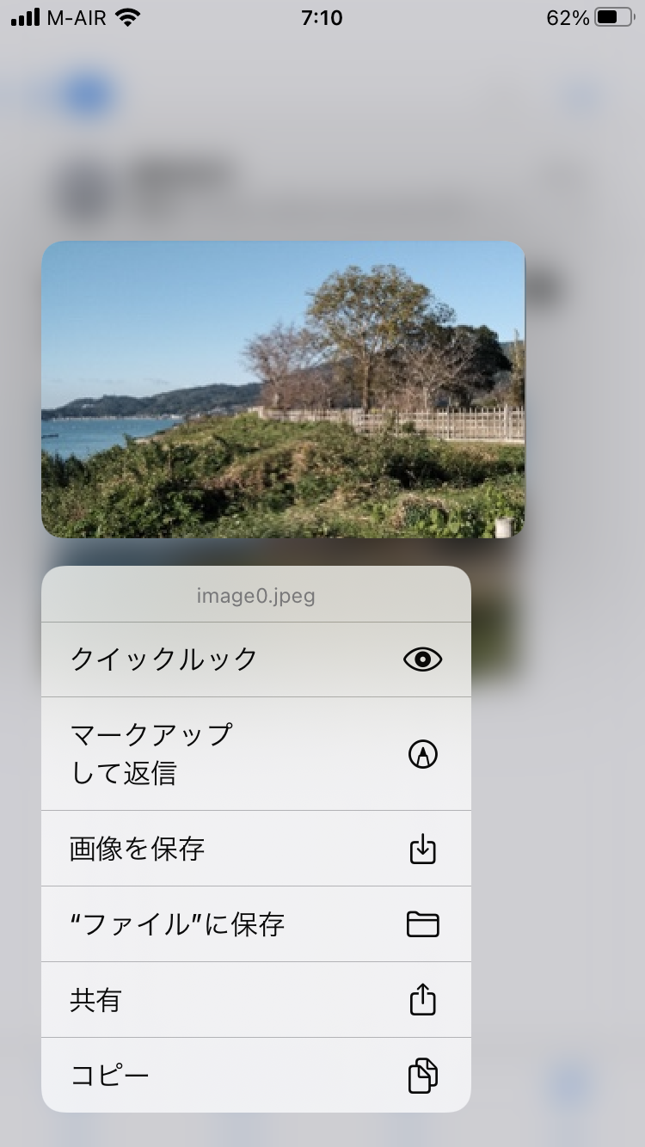
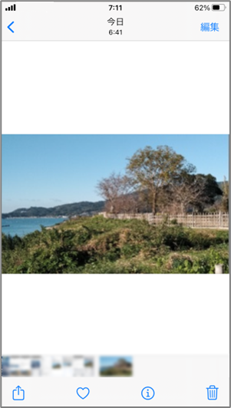
メールの使い方
2-F
受信したメールの画像を保存しましょう
受信したメールの画像をアルバムに保存しましょう。
❶
保存したい画像を
2秒ほど長押しする
❷
｢画像を保存｣を押す
画像がアルバムの中
に保存されました

Slide 19
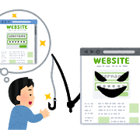
メールの使い方 詐欺メールにご用心
2-G
身に覚えのないメール にご注意ください!
ショップやメーカーの公式サイトからのメールになりすまして、
メールから偽のサイトに誘導し、そこでユーザーIDや
パスワード、クレジットカードなどの情報を入力させて
盗み取ろうとする詐欺メールをフィッシングメールと呼びます。
｢還付金があります」「お金をあげます｣などの
儲け話のようなメールは、ほとんどが詐欺メールです。
このようなメールにご注意ください。
怪しいと感じたメールは削除することをおすすめします。

Slide 20
メールの使い方 詐欺メールにご用心
2-G
【参考】迷惑メールの例
差出人：sagimail@xxx.co.jp
件名：〇〇運送不在通知
XXX様
お客様が缺席のため荷物を持ち帰
りしました。
こちらから確認をください
6rme.wunm.com
【一例】見分けるポイント
・簡体字等の
特殊文字が入っている
・改行が不自然
・言葉遣いが不自然
・リンク(URL)は押さない。
※青文字の文章の場合もあり

